Slide 1
Подготовила Евграфова Ю.С.

Slide 2
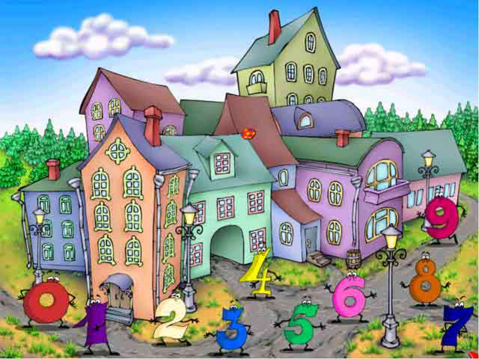
Цель: Формирование представлений
о свойствах и отношениях объектов окружающего мира.
Задачи:
Развивающие: Закрепить прямой счет до 10, умение правильно применять знаки = , >, <, +;

Slide 3
Образовательные:
Закреплять устанавливать соответствие между количеством предметов и цифрой;
Воспитательные:
Воспитывать желание прийти на помощь

Slide 4
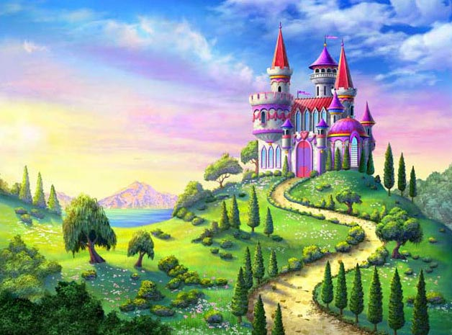
Проблемная ситуация: Злой волшебник запер царицу Математики в замке за семью замками, а ключ от этих замков можно добыть лишь преодолев все препятствия, которые приготовил злой волшебник

Slide 5
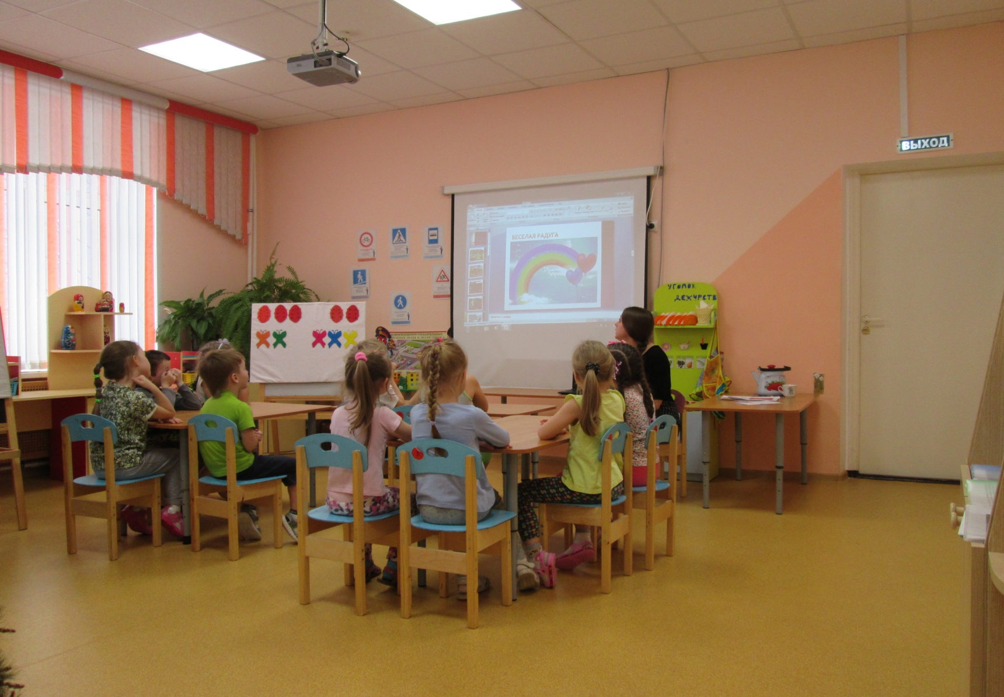
Где встречается цифра 7 ?

Slide 6
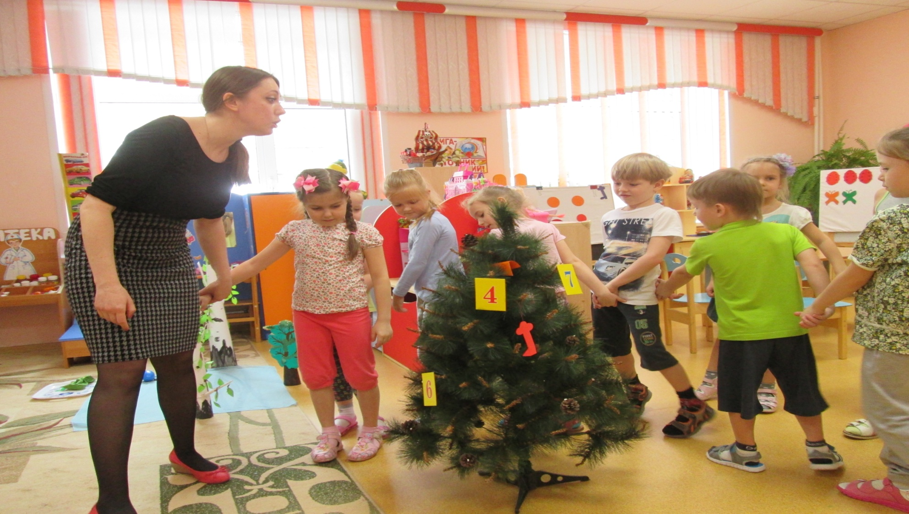
На пути вырастает елка. Сколько шишек висит на ёлке?

Slide 7
Нужно определить равное или неравное количество жидкости находится в сосудах.

Slide 8
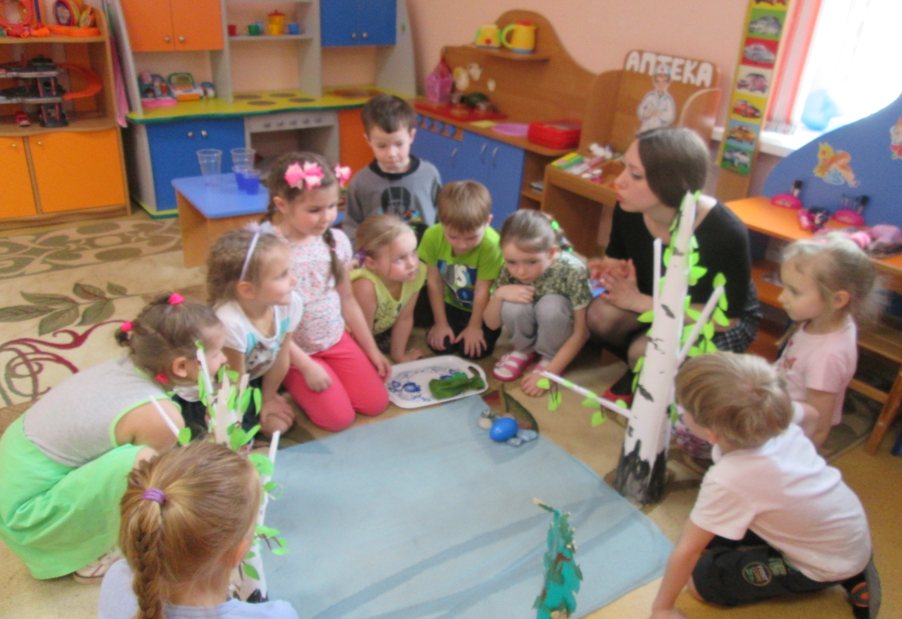
Широкая река преградила нам путь. Среди камней лежит камень с заданием.

Slide 9
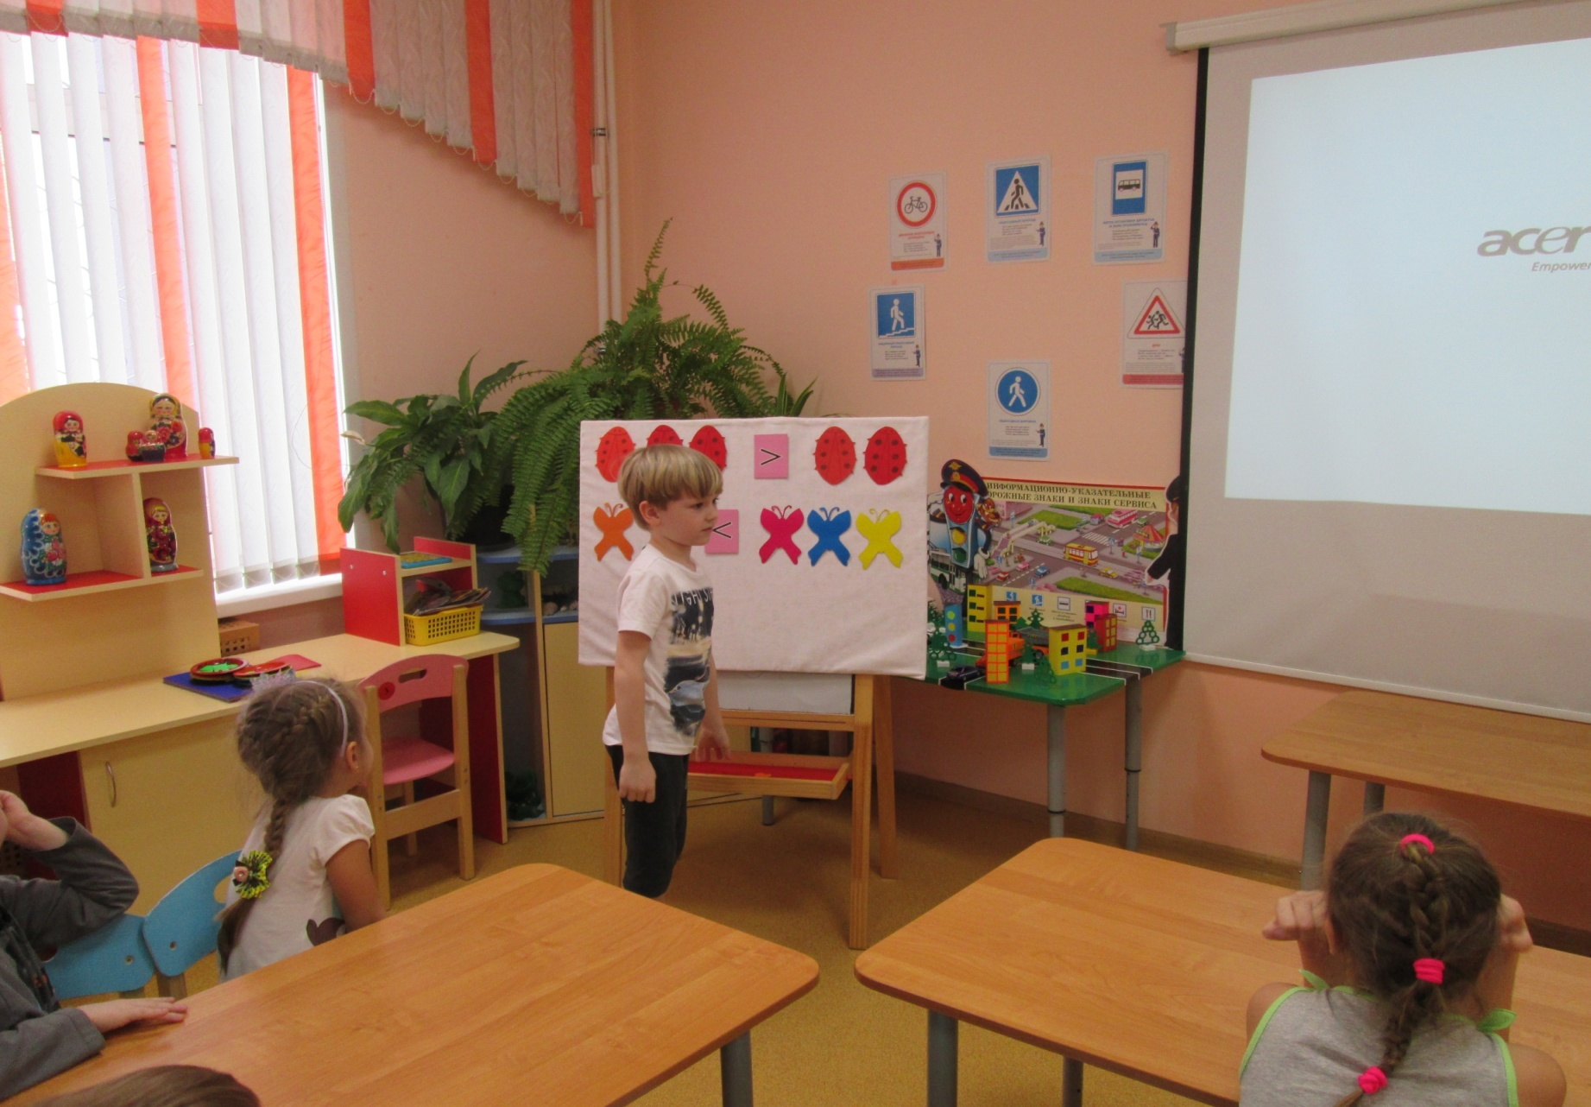
Поставьте знаки >, <, =.

Slide 10
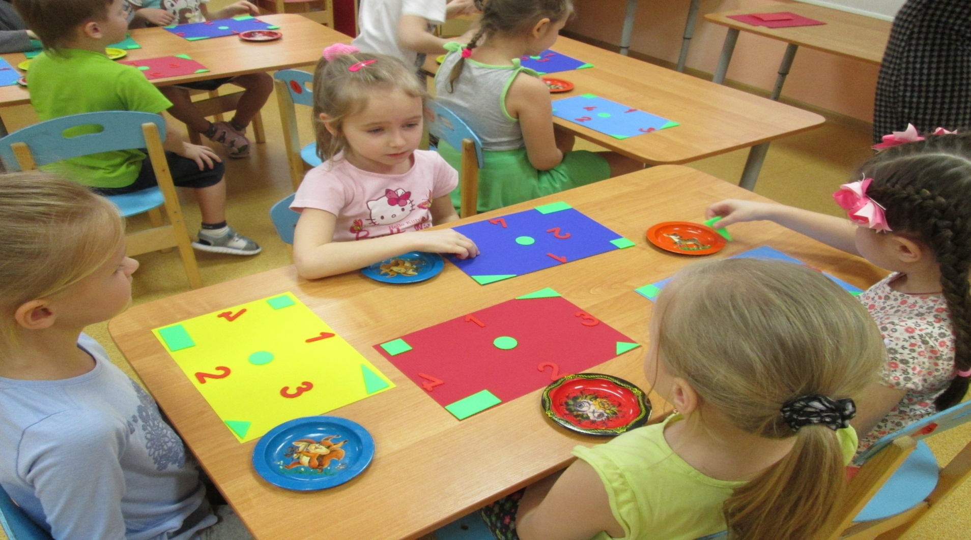
Следующее задание. Расположить фигуры на листе.

Slide 11
Открыли семь замков и освободили царицу Математики

Slide 12
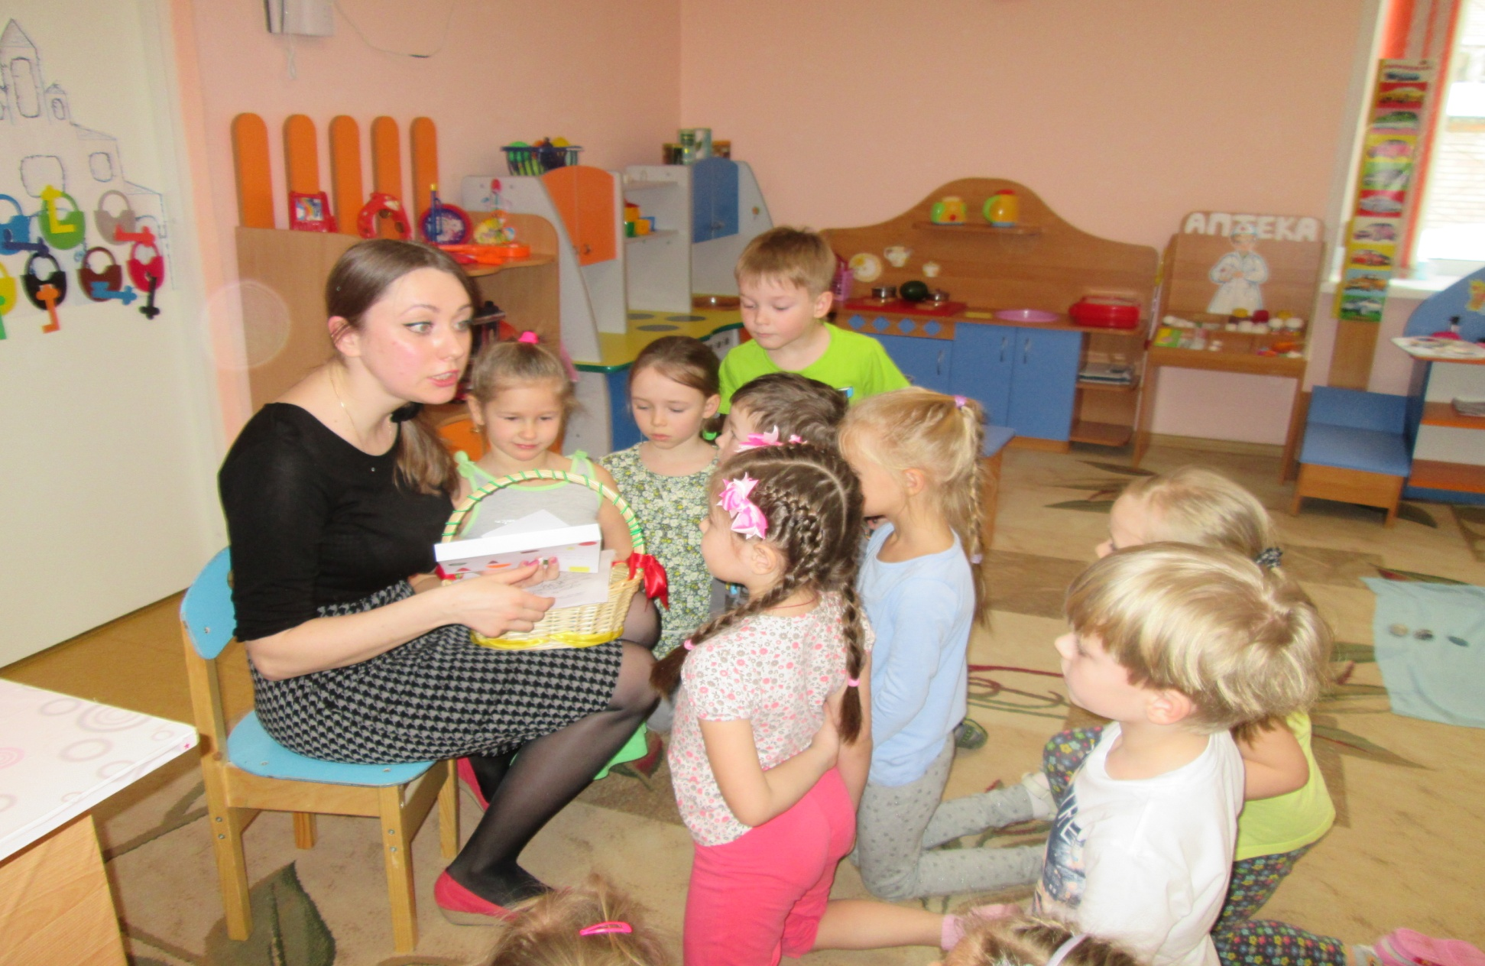
Получили подарки от царицы Математики

Slide 13
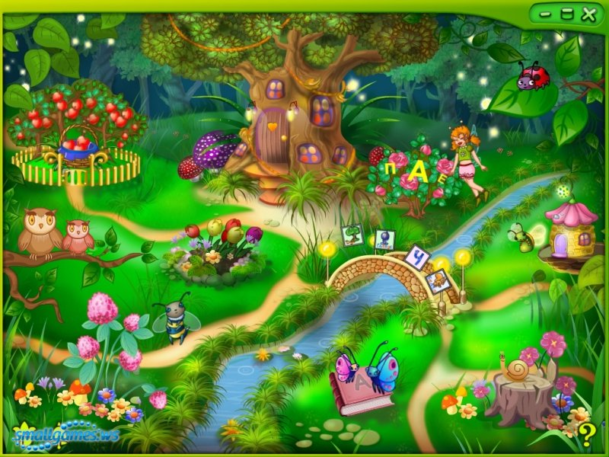
Спасибо за внимание !

